Slide 1
Veri Girişi Pencereleri İçin Tasarım İlkeleri
İnsan Bilgisayar Etkileşimi
ÖĞR. GÖR. SALİH ERDURUCAN

Slide 2
YAZI KUTUSU ALANLARININ TASARIMI
Görülebilir bir maksimum boyut belirlenmelidir (dosyadaki veya veritabanındaki boyuta uymalıdır). örn: TC kimlik için 11 hanelik yazı kutusu kullanılması.
Tuş vuruşu sayısını azaltıcı varsayılanlar (default) kullanılmalıdır. (pencere açıldığında bir alana %90 olasılıkla bir veri girilecekse bu verinin otomatik gelmesi)

Slide 3
YAZI KUTUSU ALANLARININ TASARIMI
Kabul edilebilir değerlerde esnekliğe imkan verilmelidir (büyük veya küçük harf, baştaki sıfırlar, ondalıklı virgülden sonraki rakamların sayısı).
Alan içinde formata yardımcı olacak görsel imler kullanılmalıdır (örneğin, (___)___-____telefon numarası için kullanılabilir).

Slide 4
SEÇİM ALANLARININ TASARIMI
Kullanıcının verimli veri girişi yapmasını sağlamak ve hataları önlemek üzere seçenek düğmeleri, onay kutuları, listeler ve birleşik giriş kutuları kullanılmalıdır.
Seçenek düğmelerini ve onay kutularını beş veya daha az seçenek için kullanmalıdır. Bunlar etiketlendirilmiş bir çerçeve içine alınmalıdır.
Tek seçimler için seçenek düğmeleri kullanılmaldır (seçeneklerden yalnızca biri seçilebildiğinde).
Çoklu seçimler için onay kutuları kullanılmalıdır.

Slide 5
SEÇİM ALANLARININ TASARIMI

Slide 6
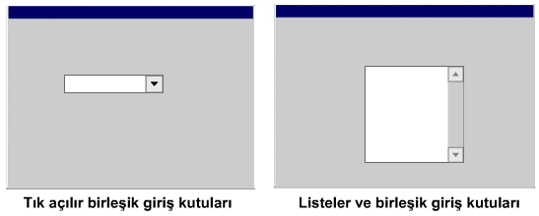
SEÇİM ALANLARININ TASARIMI
Daha büyük veri kümeleri için listeler ve birleşik giriş kutuları kullanılmalıdır.
Mekan kısıtlı ise tık açılır listeler veya tık açılır birleşik giriş kutuları kullanılmalıdır.

Slide 7
SEÇİM ALANLARININ TASARIMI
Listeler ve birleşik giriş kutularında bir defada en fazla sekiz seçim gösterilmeli ve sayı büyürse kaydırma çubukları kullanılmalıdır.
Seçim alanlarına erişim için standart klavye erişimi kullanılmalıdır (yukarı tuşu, boşluk tuşu, Ctrl, Shift).

Slide 8
SEÇİM ALANLARININ TASARIMI
Veri başka bir düzen gerektirmiyorsa listeyi alfabetik olarak sıralamak gereklidir.
Verimliliği artırmak için akıllı listeler kullanılmalıdır (bir seçeneğin ilk karakterlerini tuşlayarak belirlenen seçenek listeleri).

Slide 9
VERİ GİRİŞİ PENCERELERİ İÇİN GEÇERLİK TEKNİKLERİ
Toplanan verinin geçerliği, veritabanında saklanacak verinin bütünlüğünü sağlamak açısından çok önemlidir. Geçerlik, kayıt seviyesinde veya alan seviyesinde gerçekleştirilebilir.

Slide 10
KAYIT GEÇERLİĞİ
Kayıt geçerliğini denetleme, kullanıcı, bir göreve özgü düzen düğmelerinden bir eylemi seçtiğinde gerçekleşir.

Slide 11
YENİ BİR KAYDIN GİRİLMESİ
Yeni bir kaydın girilmesi için veri girişi alanlarının temizlenmesi gerekir. Eğer mevcut kayıt değiştirilmiş ise bir "Kaydet" iletişim penceresi belirmelidir. Bu, kullanıcının yeni bir girişe başlamadan evvel bütün değişikliklerin kaydedildiğinden emin olmasını sağlayacaktır.

Slide 12
BİR KAYDIN SAKLANMASI
Kullanıcı bir kaydın saklanmasının gerektiğini ifade ettiğinde, uygulama, bütün zorunlu alanların girilmiş olduğunu kontrol etmek zorundadır. Eğer eksik alanlar varsa, kayıt işleminin neden gerçekleştirilemeyeceğini belirten bir ileti görülmeli ve eksik alanlar, kullanıcının hatayı nasıl düzelteceğini görmesi için eksik alanlar vurgulanmalıdır.

Slide 13
BİR KAYDIN SAKLANMASI

Slide 14
BİR KAYDIN SİLİNMESİ
Bu geri alınabilir bir eylem olmadığı için, kullanıcı, verinin kaybolacağı konusunda uyarılmalı ve işlemi iptal etme veya onaylama imkanına sahip olmalıdır.
Bu durumların hepsinde, hata düzeltildiğinde ve eylem tamamlandığında olumlu bir karşı iletinin yer almasına dikkat edilmelidir. Bu, kullanıcının eylemin gerçekleştiğinden emin olmasını sağlayacaktır.

Slide 15
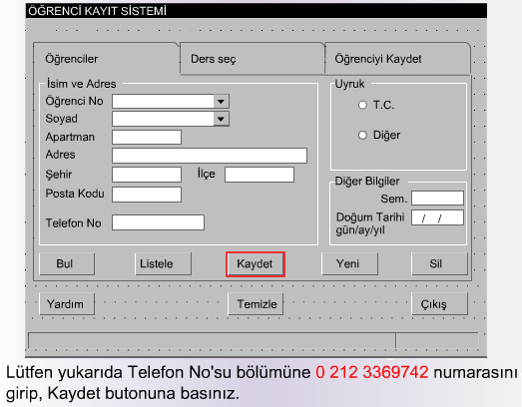
ALAN GEÇERLİĞİ
Alan geçerliğini denetleme, verilere uygun 'olur' kurallarının izlendiğini garantiye alır.

Slide 16
ÖRÜNTÜ DENETİMİ
Bu, bir alanın veri türü, biçim ve büyük/küçük harf açısından denetimi anlamındadır.
Veri türü: Veri türü geçerliği, bir alan için harf girdisi istendiğinde bunun sağlandığının, rakam girdisi beklendiğinde de bunun sağlandığının denetimini gerektirir.

Slide 17
ÖRÜNTÜ DENETİMİ

Slide 18
ÖRÜNTÜ DENETİMİ
Örneğin; bir telefon numarası sadece rakamlardan oluşur. Veri girişi alanı için bu gereklilik oluşturulursa kullanıcı hatalı girişte uyarılabilir.
Bir posta kodu A9A9A9 örüntüsünü gerektirsin (HarfRakamHarfRakamHarfRakam). Bu alandaki veri türü hataları yakalanıp işaretlenebilir.
Biçim: Eğer bir alan belirli bir biçimi gerektiriyorsa, bu durum gerek alanın başlığında gerekse de alanın kendisinde ifade bulmalıdır. Bu kullanıcının alanı doğru bir şekilde tamamlamasına yardım eder. Girişten sonra, veri yine de denetlenmelidir.

Slide 19
ÖRÜNTÜ DENETİMİ
Örneğin; eğer tarih, gg/aa/yyyy olarak girilmeliyse, biçim yardımcısı olarak bölü (/) işaretleri yazı kutusunda yer alabilir. Buna karşın, kullanıcı veriyi girdikten sonra yine de kontrol gereklidir.
Vaka: Eğer bir alan, bir karşılık tablosu girişine uymak için büyük harfi gerektiriyorsa, sistem, girilen karakterleri büyük harfe çevirdikten sonra geçerlik denetimi yordamını gerçekleştirmelidir.

Slide 20
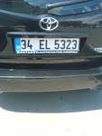
ÖRÜNTÜ DENETİMİ
Örneğin; oto plakası girilecekse, büyük harf küçük harf farketmemelidir, boşluklar da otomatik olarak temizlenmelidir. 34 kze 45 girdisi, 34KZE45 olarak çevrilebilmelidir. Bu format kullanıcıya kesinlikle dayatılmamalıdır.

Slide 21
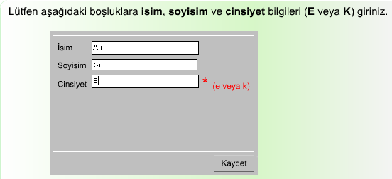
GEÇERLİ VERİ DENETİMİ
Bu, alanın, belirli sonlu geçerli seçenekler kümesi ile karşılaştırması anlamındadır.

Slide 22
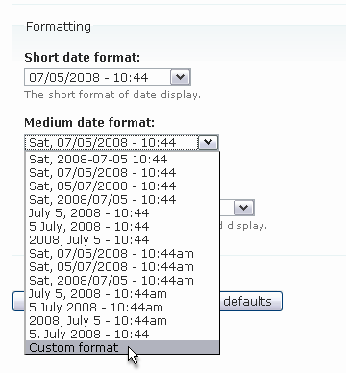
GEÇERLİ VERİ DENETİMİ
Örnek: Eğer rakamsal olarak tarih giriliyorsa, ay yalnızca 1, 2, 3, 4, 5, 6, 7, 8, 9, 10, 11 veya 12 değerlerini alabilir. Girilen değer bu küme ile kıyaslanabilir.

Slide 23
SINIR DEĞERİ DENETİMİ
Bu, bir alanın mantık dahilinde olduğunu denetlemeyi anlatmaktadır. Bazen geçerli seçenekler kümesi tam bir geçerli veri denetimi yapmaya imkan vermeyecek kadar büyük olabilir. Buna karşın alanın, belirli bir sınır dahilinde olduğu denetlenebilir.
Örnek: Bir oto kiralama uygulamasında, birinin doğum tarihinden hareketle yaşını denetlemek istensin. İşletme kuralları gereği kişinin 25 veya daha çok yaşta olması, oto kiralayabilmesi için şart olsun. Buna göre uygulama, yaşı hesaplamalı ve [25,100] aralığında olduğunu denetlemelidir.
Örnek: Bir süreç denetimi uygulamasında, sıcaklık belirli bir aralıkta olmalıdır.

Slide 24
TUTARLILIK DENETİMİ
Bazen bir alandaki verinin denetimi diğer bir alandaki verinin değerine bağlıdır.
Örnek: Tarih gerektiren bir uygulamada, ayın bir günü o aya bağlıdır. Eylül seçili ise gün 30 ile sınırlandırılmalıdır.
Örnek: Eğer ödeme kredi kartı ile yapılıyorsa, uygun alanlar (kart numarası, geçerlilik tarihi, vs.) doldurulmalıdır. Eğer nakit ödeme yapılıyorsa bu alanların doldurulması gerekmemektedir.

Slide 25
ALAN HATALARININ İŞLEMESİNDE İLKELER
Bütün alanların, söz konusu alana verinin girişinin hemen ardından denetlenmesi gerekir (penceredeki bütün veri girişinin tamamlanması beklenmemelidir).
Ya ileti/durum bölgesinde ya da ekranın ortasında açılan bir iletişim kutusu ile anlamlı bir hata mesajı verilmelidir. Bu ileti, neyin yanlış olduğunu ve nasıl düzeltilebileceğini bir örnekle belirtmelidir.
Hatalı alanı temizlememeli (silmemeli), ancak vurgulamalıdır. Böylece kullanıcı, ok tuşlarını kullanarak bu alanda düzeltme yapabilir.
Kullanıcıyı hatalı alanda kilitlemek yanlıştır. Saptanan bütün hataların düzeltilmiş olduğunu sağlamak için alan denetimi yaptıktan sonra veriler kaydedilmelidir.

Slide 26
VERİ GİRİŞİ PENCERELERİ İÇİN DENETİM LİSTESİ
Veri girişi pencerelerinizin değerlendirmesi için bir denetim listesi kullanılabilir.
Genel Pencere Tasarım Soruları
Pencerenin doğru konumunda uygun pencere bileşenlerini kullandınız mı (yönlendirme bilgisi, menü, araç çubuğu, vb.)?
Pencere etkinleştiğinde imleç ilk alana geliyor mu?

Slide 27
VERİ GİRİŞİ PENCERELERİ İÇİN DENETİM LİSTESİ
1. Genel Pencere Tasarım Soruları
Penceredeki alanda doğal, tutarlı (dikey veya yatay) bir akış var mı? Penceredeki veri alanları (kullanıcı açısından) mantıklı gruplara bölünmüş mü? Her bir grup uygun bir başlıkla etiketlendirilmiş mi? Her bir grup mümkün olduğunca az dikey hizalama noktasına sahip mi?
2. Başlıklar (Etiketler)
Başlıklar kullanıcının teknik diline göre mi kullanılmış?
Başlıklar yazı tipi. büyüklük ve hizalama bakımından tutarlı mı? Buralarda kalın yazı kullanılmadı değil mi?
Her etiket iki nokta (:) ile bitiyor mu?
Başlıklar, tarih biçimleri, ölçüm birimleri, vs. için görsel belirteçler içeriyor mu?

Slide 28
VERİ GİRİŞİ PENCERELERİ İÇİN DENETİM LİSTESİ
3. Yazı Kutusu Alanları
Her kutu uygun boyutta mı?
Alanlar (gerektiğinde) görünür biçim imleri içeriyor mu?
Alanlar uygun varsayılanlar içeriyor mu?
4. Seçim Alanları
Seçim alanları "girilmesi zor veriler" için mi kullanılmışlar?
Seçim alanlarındaki seçenekler için mantıklı bir sıra var mı?
Onay kutuları ve seçenek düğmeleri 5 veya daha az seçenek içeriyor mu?
Onay kutuları çoklu seçimler için ve seçenek düğmeleri tekli seçimler için mi kullanılmış?
Liste kutuları ve birleşik giriş kutuları görüntü olarak tutarlı mı?

Slide 29
Kaynaklar
Baturay M. H. (2014). İnsan Bilgisayar Etkileşim Ders Notları
A. Dix, J. Finlay, G. Abowd and R. Beale (1993). Human-Computer Interaction. Prentice Hall.
Andrews, K. (2009). Human-Computer Interaction. Lecture Notes.
Miller, G. A. (1956). The magical number seven, plus or minus two: some limits on our capacity to process indormation. Psychological Review, 63(2):81-97.
Muter, P., Latremouille, S. A., Treurniet, W. C. & Beam, P. (1982). Extended reading of continuous text on television screens. Human Factors, Vol. 24, No. 5, pp. 501--508.
Schriver, K. A. (1997). Dynamics in Document Design. Wiley. ISBN 0471306363
Tinker, M. A. (1965). Bases for Effective Reading. University of Minnesota Press, Milwaukee.

